Slide 1
Biedronki w Muzeum Etnograficznym
10.03.2022 r.

Slide 2
10 marca Biedronki wzięły udział w wycieczce do Muzeum Etnograficznego w Warszawie. Celem wycieczki było zwiedzenie wystawy familijnej „To tu, to tam. Opowieści o podróżowaniu, podróżnikach i podróżniczkach”.
Wystawa była zaproszeniem na wycieczkę, podczas której dzieci mogły odnaleźć przestrzeń do zrozumienia własnych podróży, mogły poszukiwać nowych ścieżek, a także odkryć na nowo to, co bliskie i zwyczajne.
Wystawa była podróżą przez 7 tematycznie zaplanowanych pomieszczeń. W każdym z tych pomieszczeń dzieci mogły odnaleźć pieczątkę i odbić ją na swojej broszurze edukacyjnej otrzymanej od przewodnika.

Slide 3
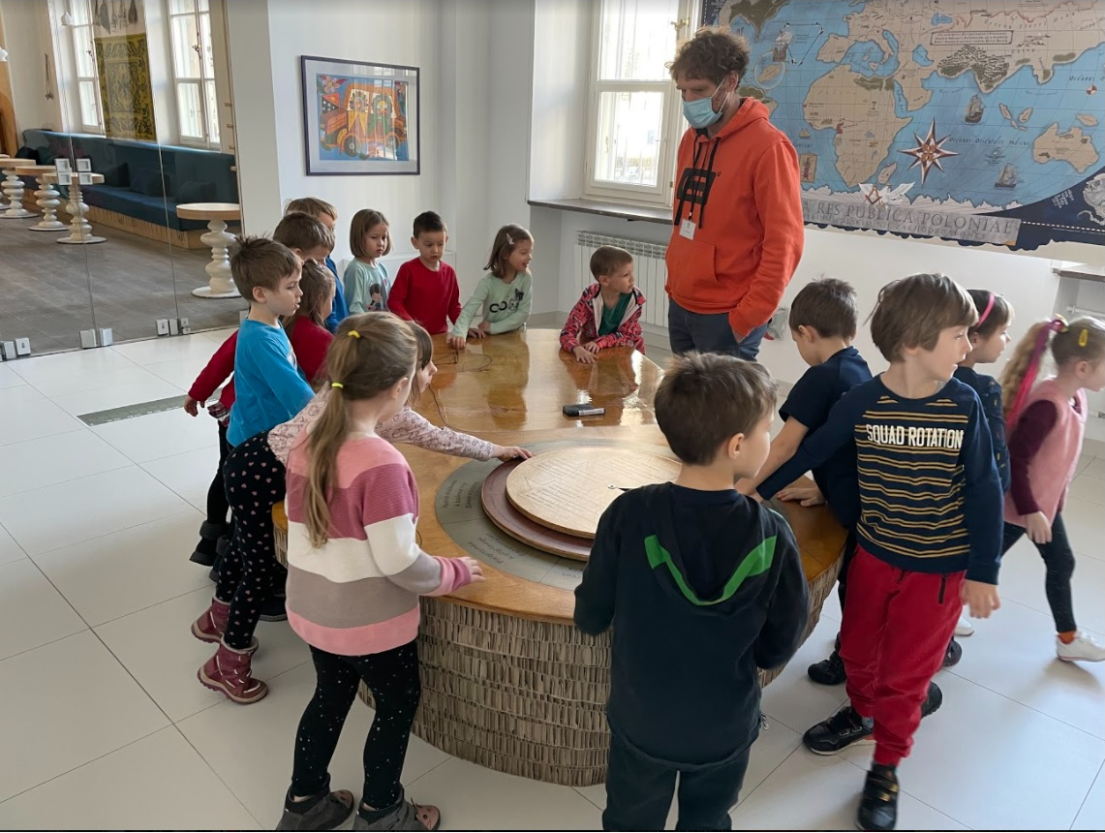
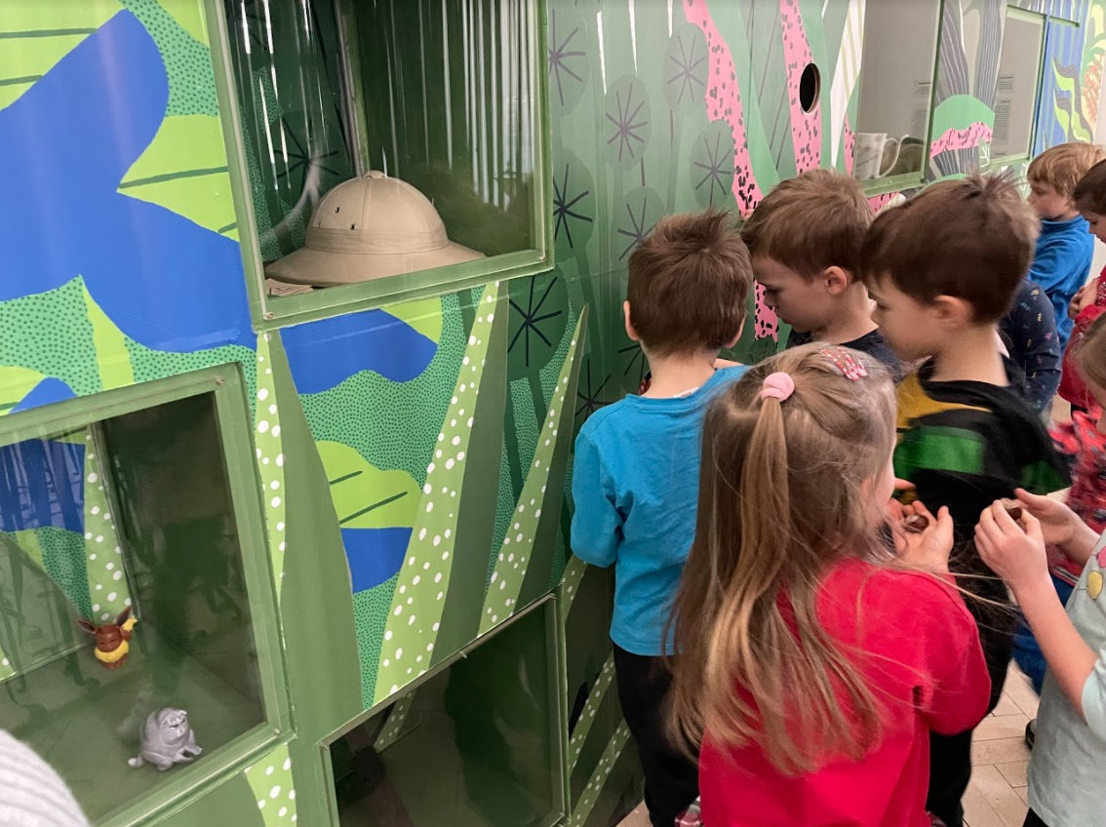
Dzieci planują podróż przy dużym drewnianym stole.
Dzieci rozpoznają przedmioty związane z podróżą za pomocą dotyku.

Slide 4
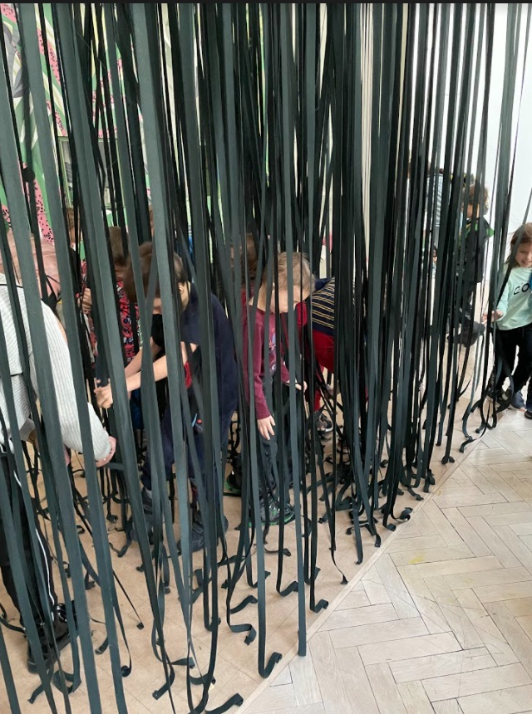
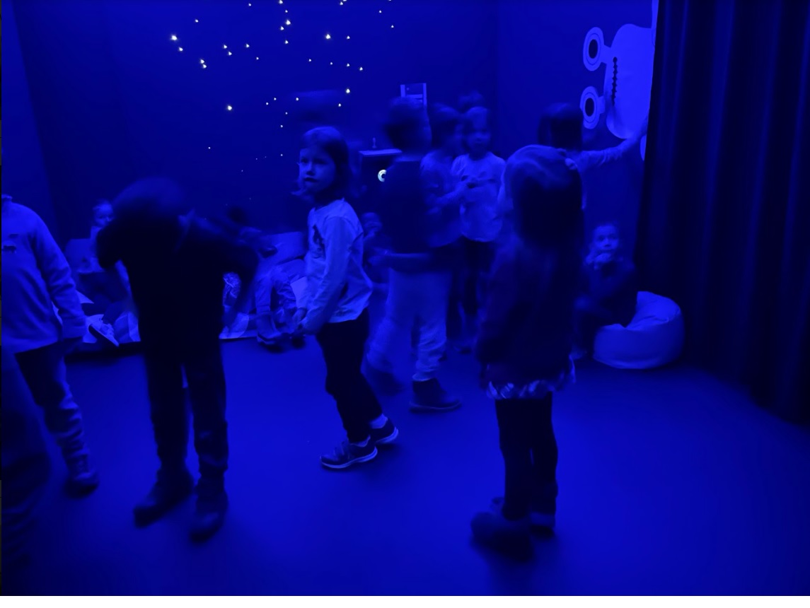
Dzieci spacerują pomiędzy gumowymi linkami imitującymi leśne drzewa.
Dzieci odpoczywają w ciemnym pomieszczeniu, które przypomina kosmos.

Slide 5
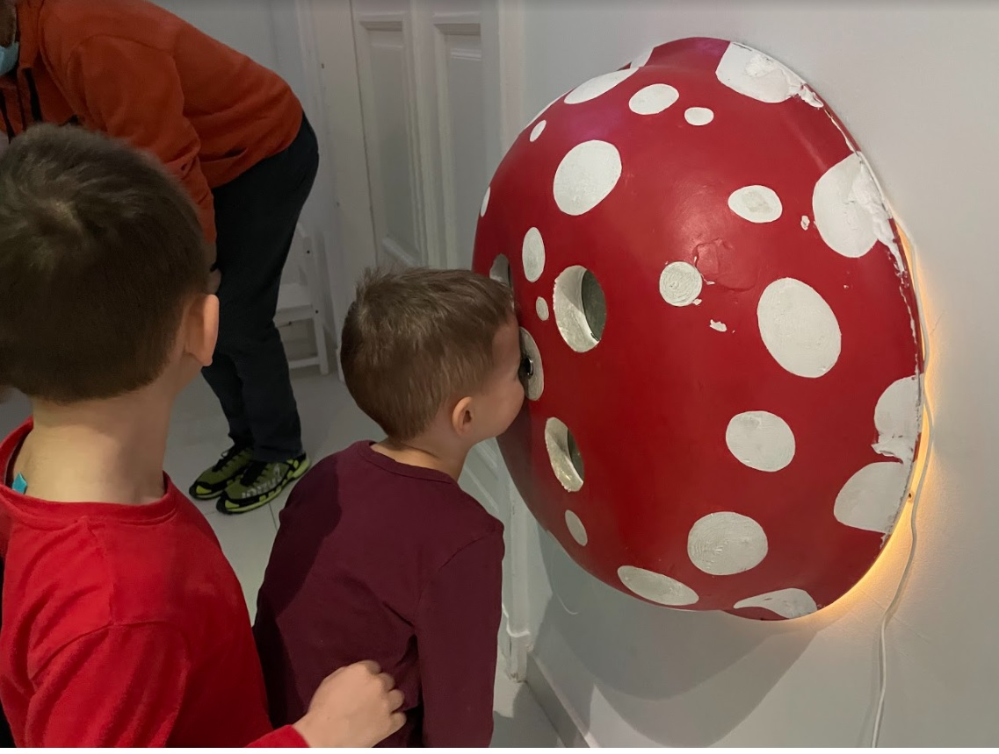
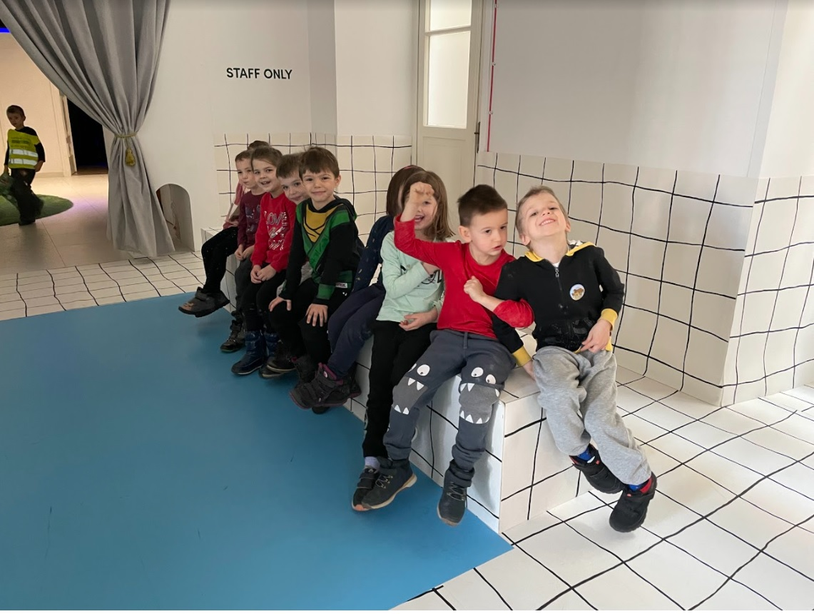
Dzieci w pomieszczeniu przypominającym basen.
Dzieci patrzą przez otwór w kapeluszu przypominającym muchomora.

